Slide 1


感恩遇见，相互成就，本课件资料仅供您个人参考、教学使用，严禁自行在网络传播，违者依知识产权法追究法律责任。
更多教学资源请关注
公众号：溯恩英语
知识产权声明

Slide 2


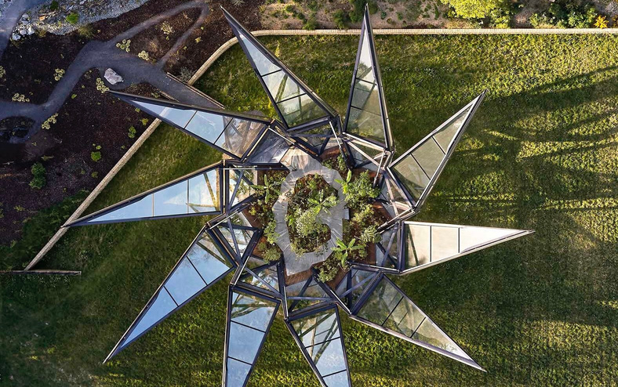
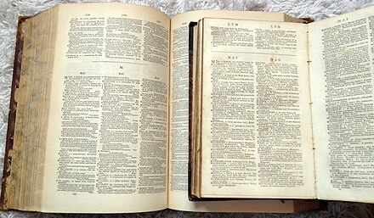


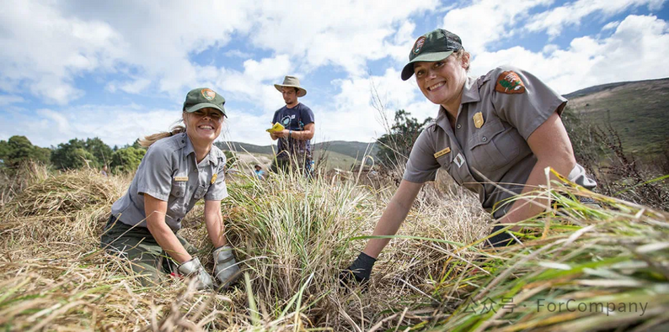
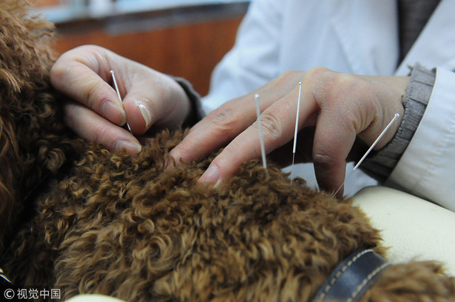

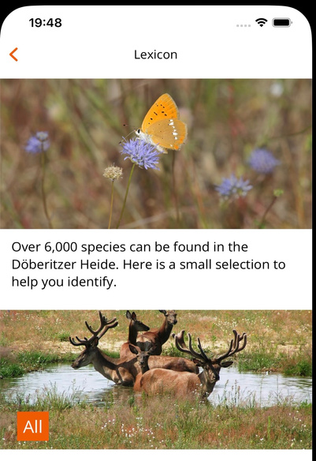
2024.06
新高考1卷·客观题
严晓倩 Iris

Slide 3
CONTENTS
目录
01
02
03
客观题概览
分语篇解析
总结与建议

Slide 4


客观题概览
题型 | 话题 | 文体 | 词数 | 命题类型
阅读A | 人与社会：志愿者招募 | 应用文 | 199+68=267 | 细节题：22、25、29、30、32、34、35 推理题：21、23、24、27、31、33 主旨大意题：26 词义猜测题：28
阅读B | 人与社会：美国兽医用针灸疗法为动物治病 | 记叙文 | 296+107=403
阅读C | 人与社会：书面学习的好处 | 说明文 | 339+145=484
阅读D | 人与自然：生物标本采集的问题与建议 | 说明文 | 358+102=460
7选5 | 人与自我：使用词典经验分享 | 说明文 | 259+54=313 | 头1+中4
完形填空 | 人与自我：目标要为自己而定 | 记叙文 | 238 | 动词：41/43/44/47/48/49/52/54；名词：45/46/50/51/55；副词：42；形容词：53
语法填空 | 人与社会：英国玻璃温室 | 说明文 | 238 | 词性转换：56/57/65；非谓语：58/59；谓语动词60；定冠词61；名词复数62；介词63；定语从句64

Slide 5


阅读理解解题策略回顾
定位
比对
题文同序
快速阅读题干，抓住“定位词”和“提示词”，根据这两类词返回原文精准定位信息。
仔细比对原文信息与选项信息，筛选出正确答案。
牢记出题顺序一般与文本内容出现的顺序一致。

Slide 6
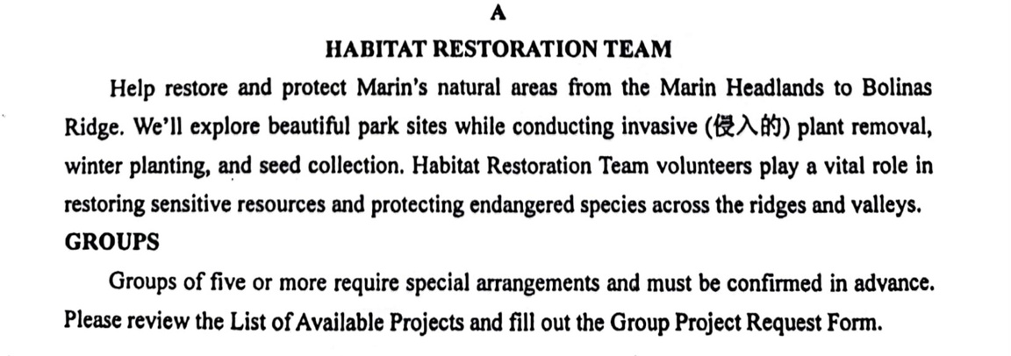
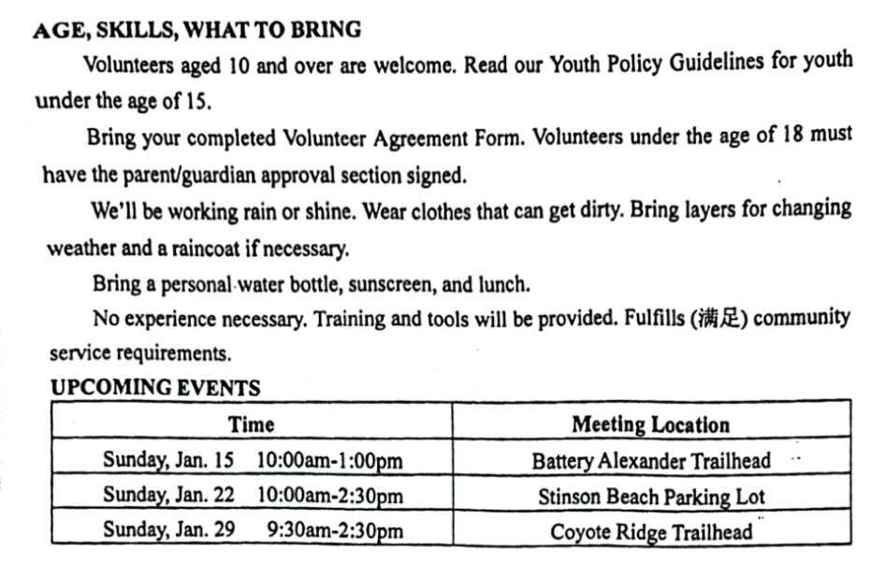
A篇
21.What is the aim of the Habitat Restoration Team?【推理题】
A.To discover mineral resources.
B.To develop new wildlife parks.
C.To protect the local ecosystem
D.To conduct biological research.
通过定位词找到相关信息位置，比对选项发现C选项中的local ecosystem为原文“sensitive resources”和“endangered species”的上义词

Slide 7
A篇
22.What is the lower age limit for joining the Habitat Restoration Team?【细节题】
A.5. B.10. C.15. D.18.
通过题干中的提示词age定位信息，再根据题干要求比对原文，即可得出答案

Slide 8
A篇
23.What are the volunteers expected to do?【推理题】
A.Bring their own tools.
B.Work even in bad weather.
C.Wear a team uniform
D.Do at least three projects.
通过题干中的提示词volunteers与“题文同序”原则定位信息，将选项与原文信息详细比对，用排除法即可选出正确选项。

Slide 9
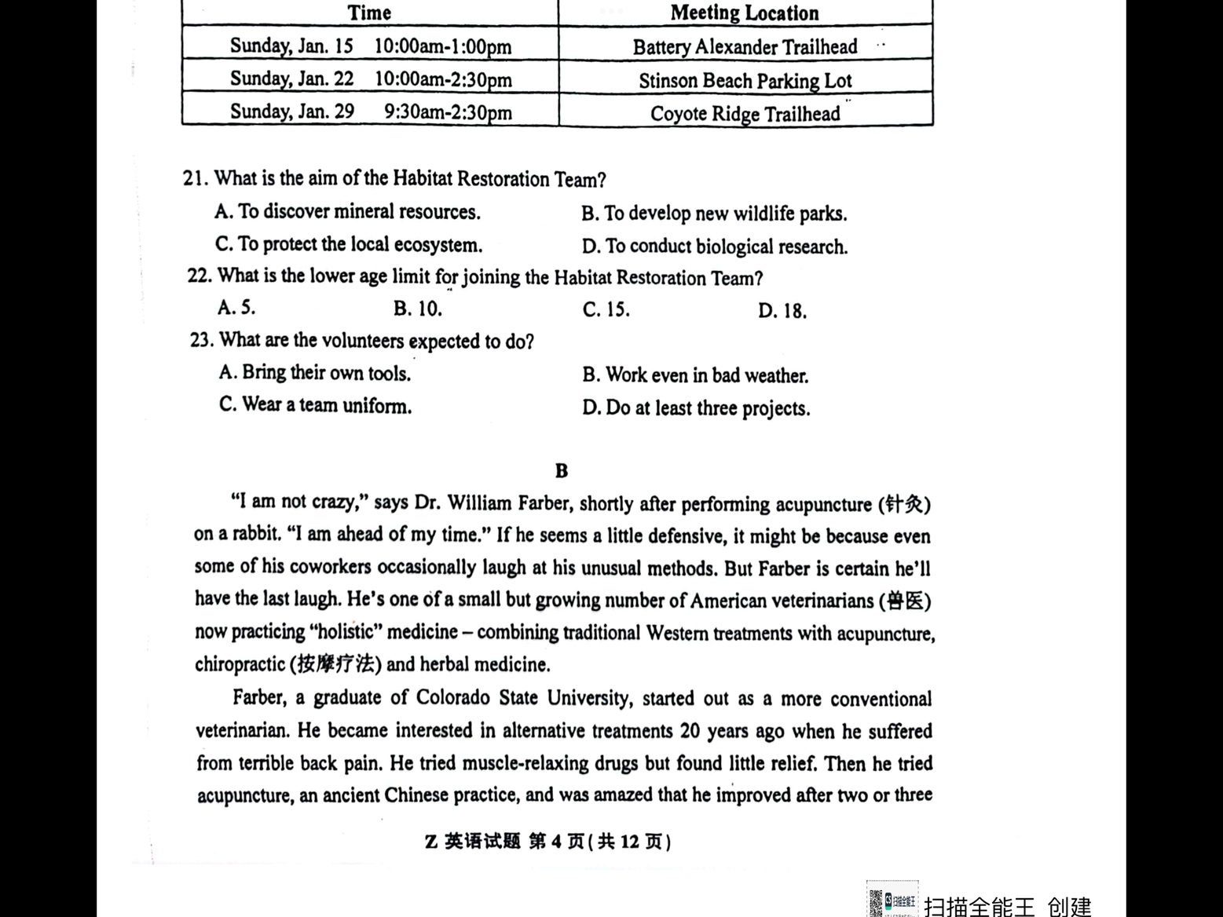
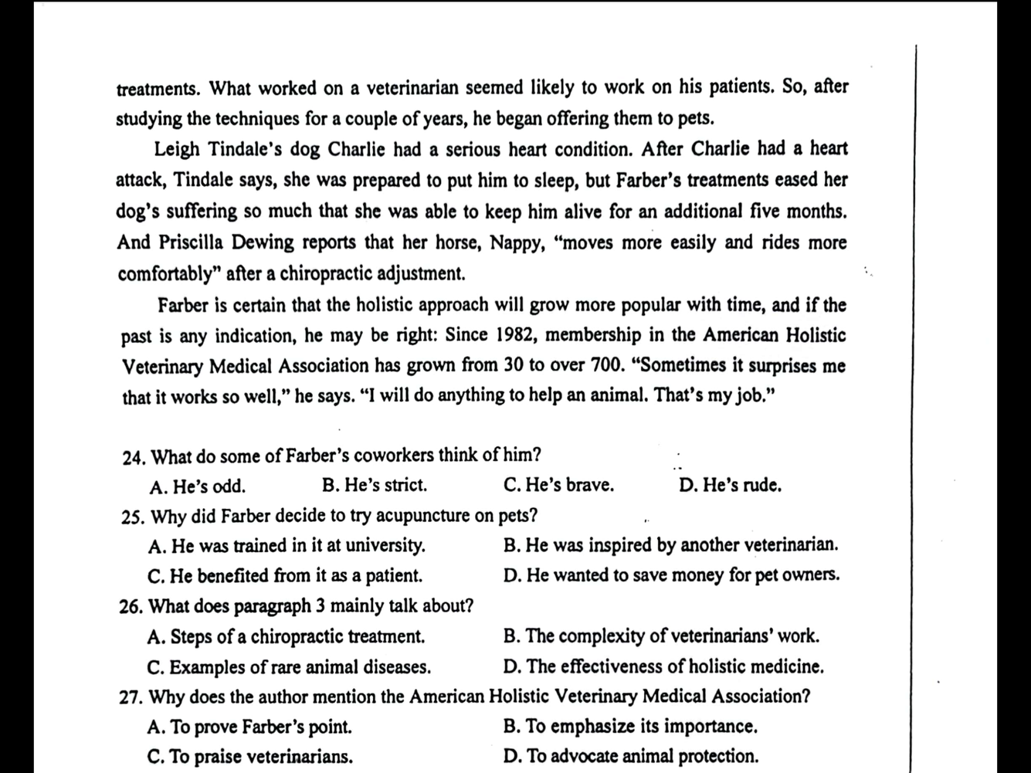
B篇
24.What do some of Farber's coworkers think of him?【推理题】
A.He's odd.
B.He's strict
C.He's brave.
D.He's rude
通过题干中的定位词定位信息，再根据原文laugh at和unusual进行推理，选出答案odd【古怪的】

Slide 10
B篇
25.Why did Farber decide to try acupuncture on pets?【细节题】
A.He was trained in it at university. B.He was inspired by another veterinarian.
C.He benefited from it as a patient. D.He wanted to save money for pet owners.
通过题干中的定位词定位信息，再根据题干要求寻找因果逻辑词，锁定信息选出答案

Slide 11
B篇
26.What does paragraph 3 mainly talk about?【主旨题】
A.Steps of a chiropractic treatment. B.The complexity of veterinarians' work.
C.Examples of rare animal diseases. D.The effectiveness of holistic medicine.
第三段结构很清晰，作者列举了Farber医生用针灸有效治疗动物疾病的两个经典案例，用以证明该方法疗效确实好

Slide 12
B篇
27.Why does the author mention the American Holistic Veterinary Medical Association?【推理题】
A.To prove Farber's point
B.To emphasize its importance.
C.To praise veterinarians.
D.To advocate animal protection.
通过题干中的定位词定位信息，该句冒号后面的内容就是为了证明Farber观点的正确性

Slide 13
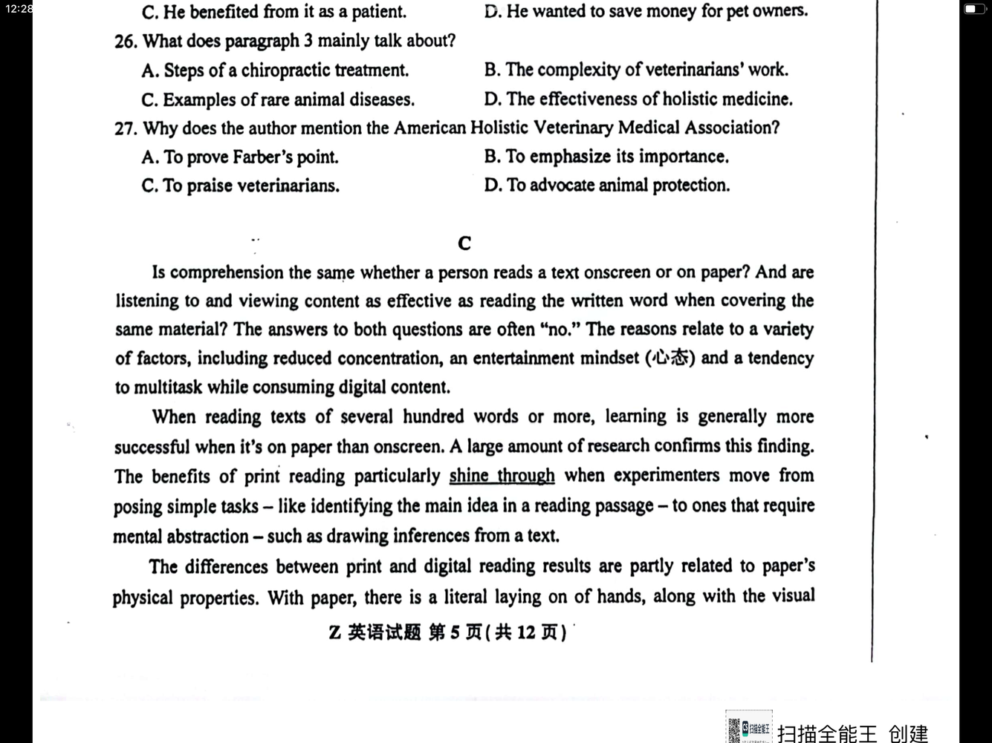
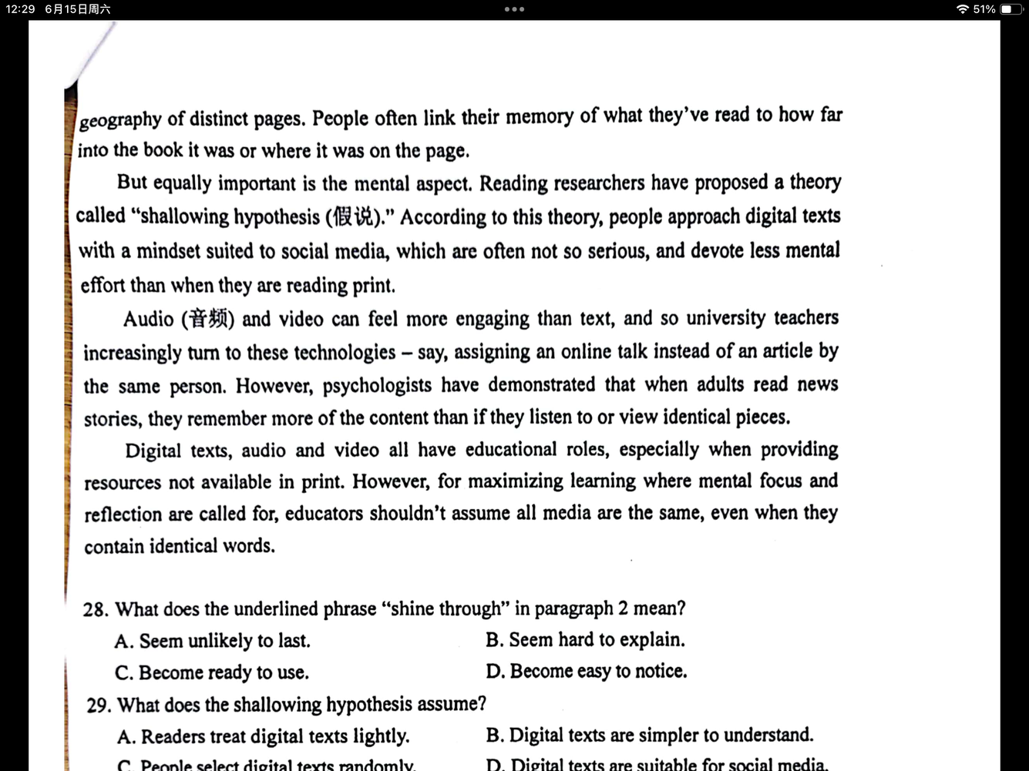
C篇
28.What does the underlined phrase“shine through”in paragraph 2 mean?【词义猜测题】
A.Seem unlikely to last.
B.Seem hard to explain.
C.Become ready to use.
D.Become easy to notice.
关注该短语所在句子及其前面内容，找到核心词more successful，再与选项进行比对

Slide 14
C篇
29.What does the shallowing hypothesis assume?【细节题】
A.Readers treat digital texts lightly. B.Digital texts are simpler to understand.
C.People select digital texts randomly.
D.Digital texts are suitable for social media.
通过题干中的定位词定位信息，提炼核心词often not so serious，与选项A中的read…lightly为同义替换

Slide 15
C篇
30.Why are audio and video increasingly used by university teachers?【细节题】
A.They can hold students' attention B.They are more convenient to prepare.
C.They help develop advanced skills. D.They are more informative than text.
通过题干中的提示词定位信息，再根据题干要求比对原文，锁定核心词more engaging，与选项A中hold attention同义替换

Slide 16
C篇
31.What does the author imply in the last paragraph?【推理题】
A.Students should apply multiple learning techniques.
B.Teachers should produce their own teaching material.
C.Print texts cannot be entirely replaced in education.
D.Education outside the classroom cannot be ignored.
全文都在讲书面学习的好处，因而要结合要点进行合理推测

Slide 17
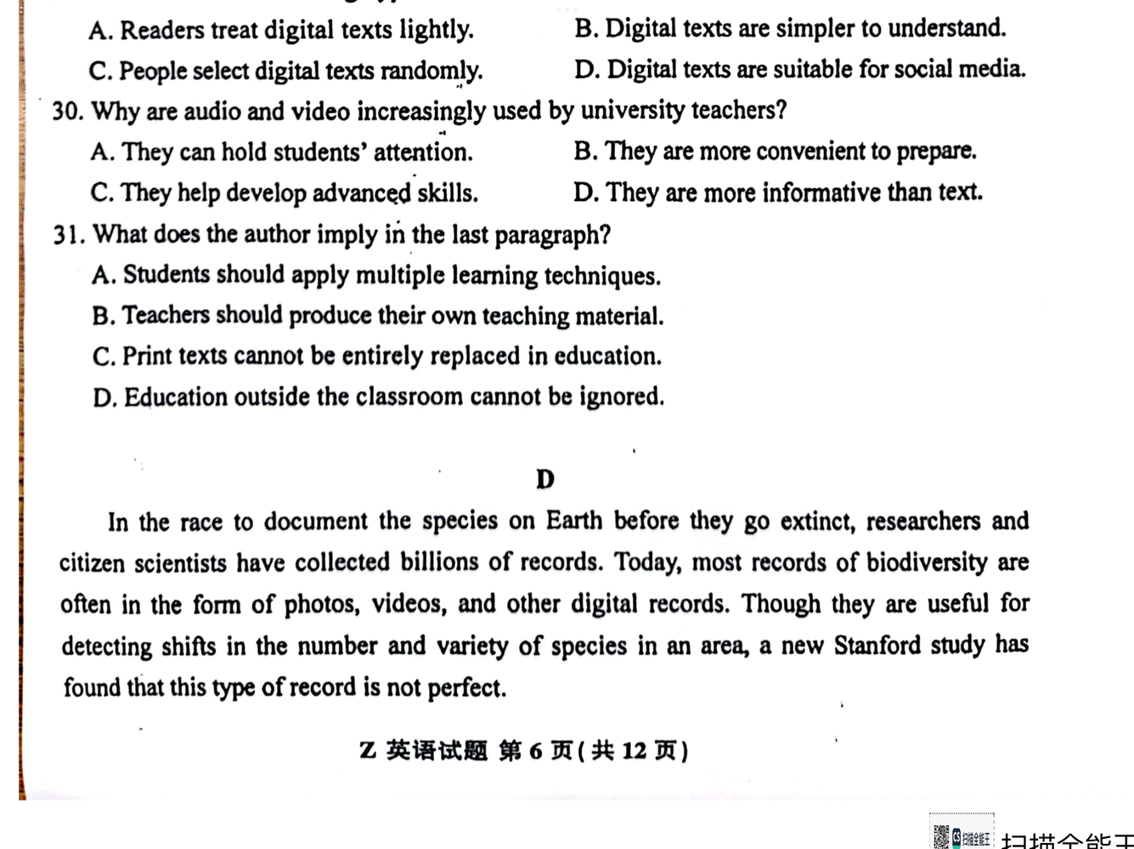
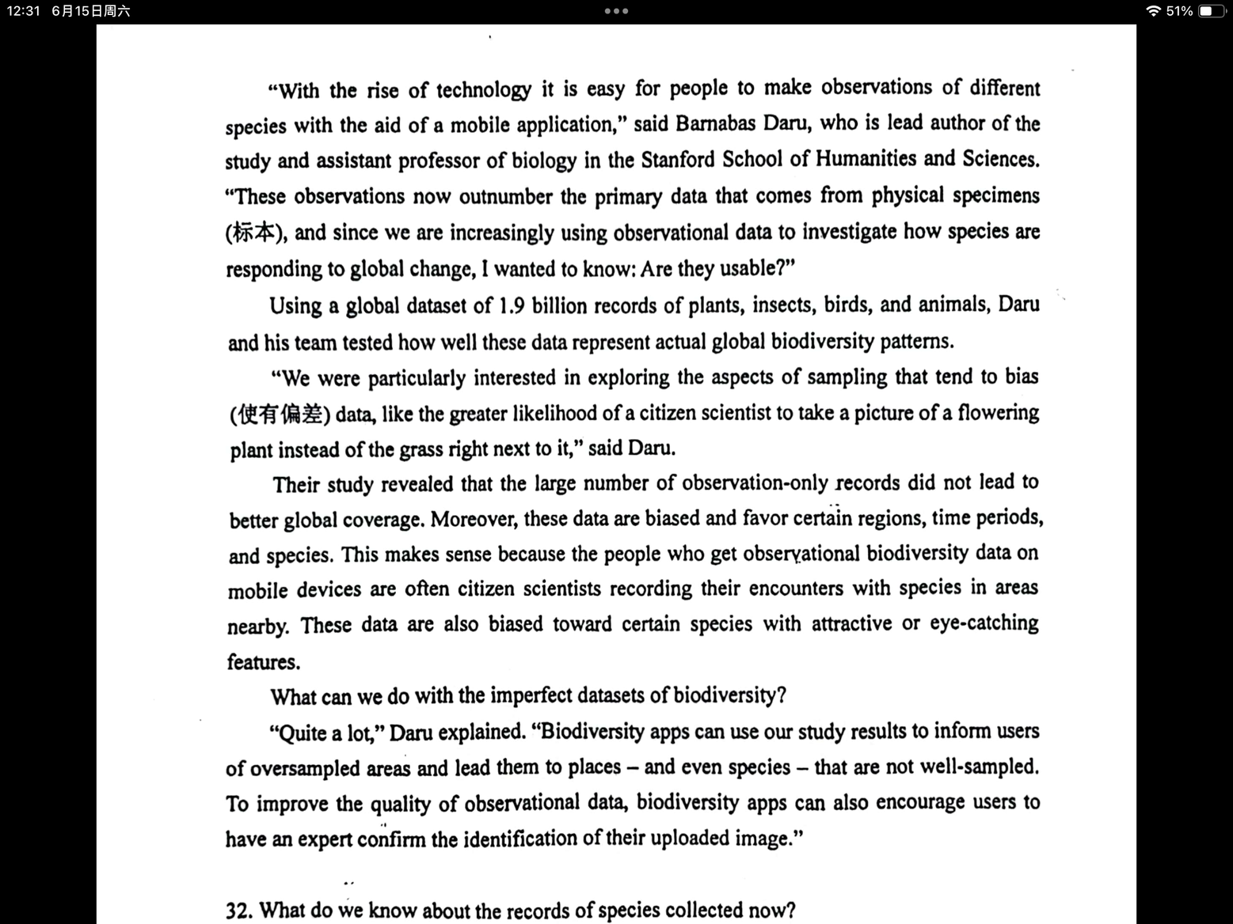
D篇
32.What do we know about the records of species collected now?【细节题】
A.They are becoming outdated. B.They are mostly in electronic form
C.They are limited in number D.They are used for public exhibition.
通过题干中的提示词定位信息，原文提到的photos，videos，other digital records均为选项B中electronic form的下义词

Slide 18
D篇
33.What does Daru's study focus on?【推理题】
A.Threatened species.
B.Physical specimens.
C.Observational data
D.Mobile applications
该题定位信息稍难，在圈出定位词和提示词的基础上还需要快速阅读第2至3段，通过文本解读锁定信息在第三段，但又需要用第二段出现的observational来替换these这个指示代词，才能得到最终答案

Slide 19
D篇
34.What has led to the biases according to the study?【细节题】
A.Mistakes in data analysis.
B.Poor quality of uploaded pictures
C.Improper way of sampling. D.Unreliable data collection devices.
通过题干中有中文释义的定位词定位信息，再根据提示词led to明确题目要求是寻找原因，通过因果关系词because锁定信息

Slide 20
D篇
35.What is Daru's suggestion for biodiversity apps?【细节题】
A.Review data from certain areas. B.Hire experts to check the records.
C.Confirm the identity of the users. D.Give guidance to citizen scientists.
根据定位词快速定位信息位置，还需结合前一题明确该文本中的users指的是citizen scientists

Slide 21
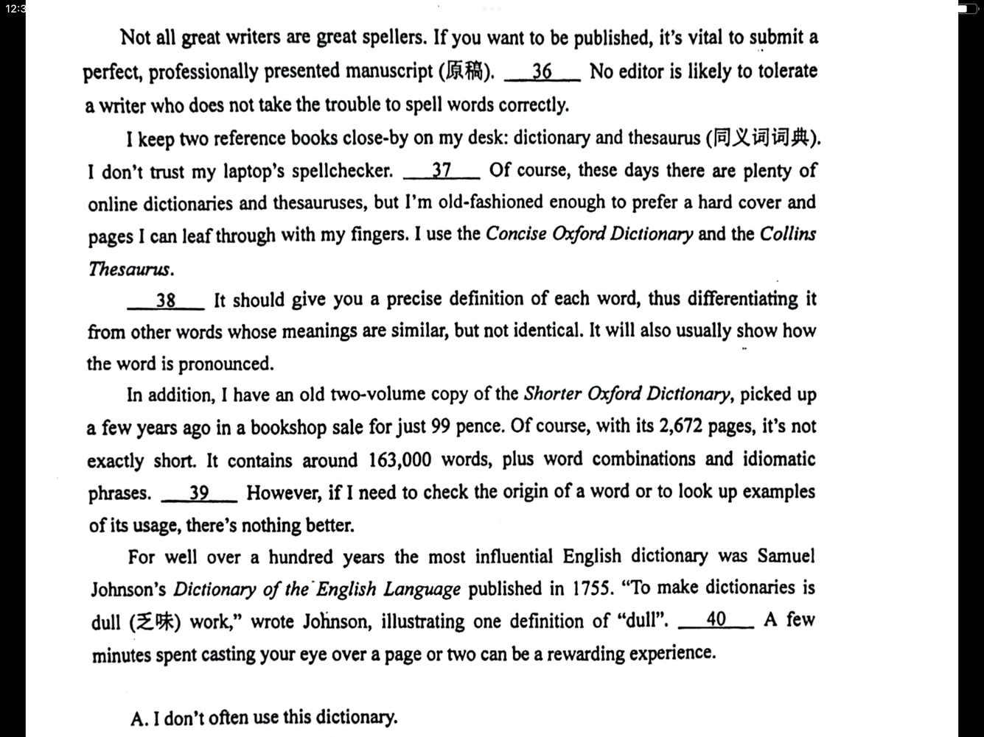
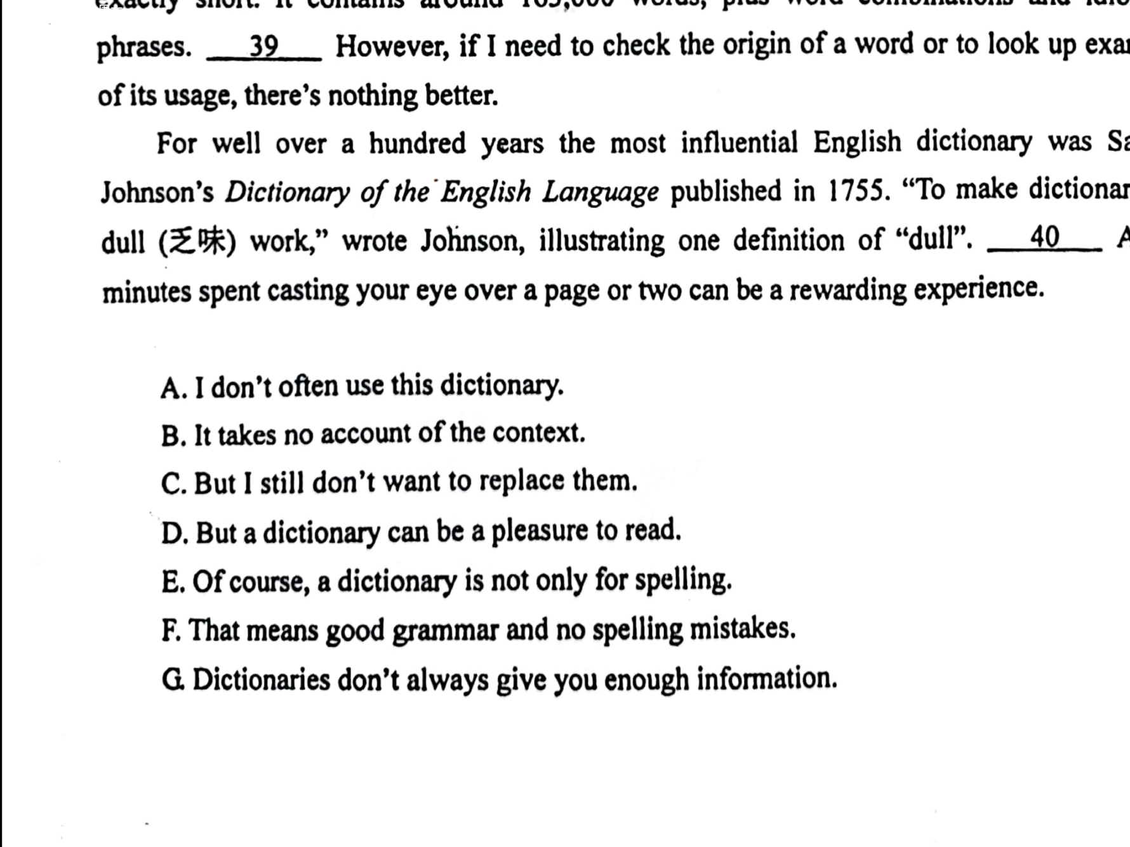
7选5
1.读首段快速get文本大意
2.选项中圈出逻辑词、划出关键词
3.特别注意空格前后句意，注重内容与语言衔接

Slide 22
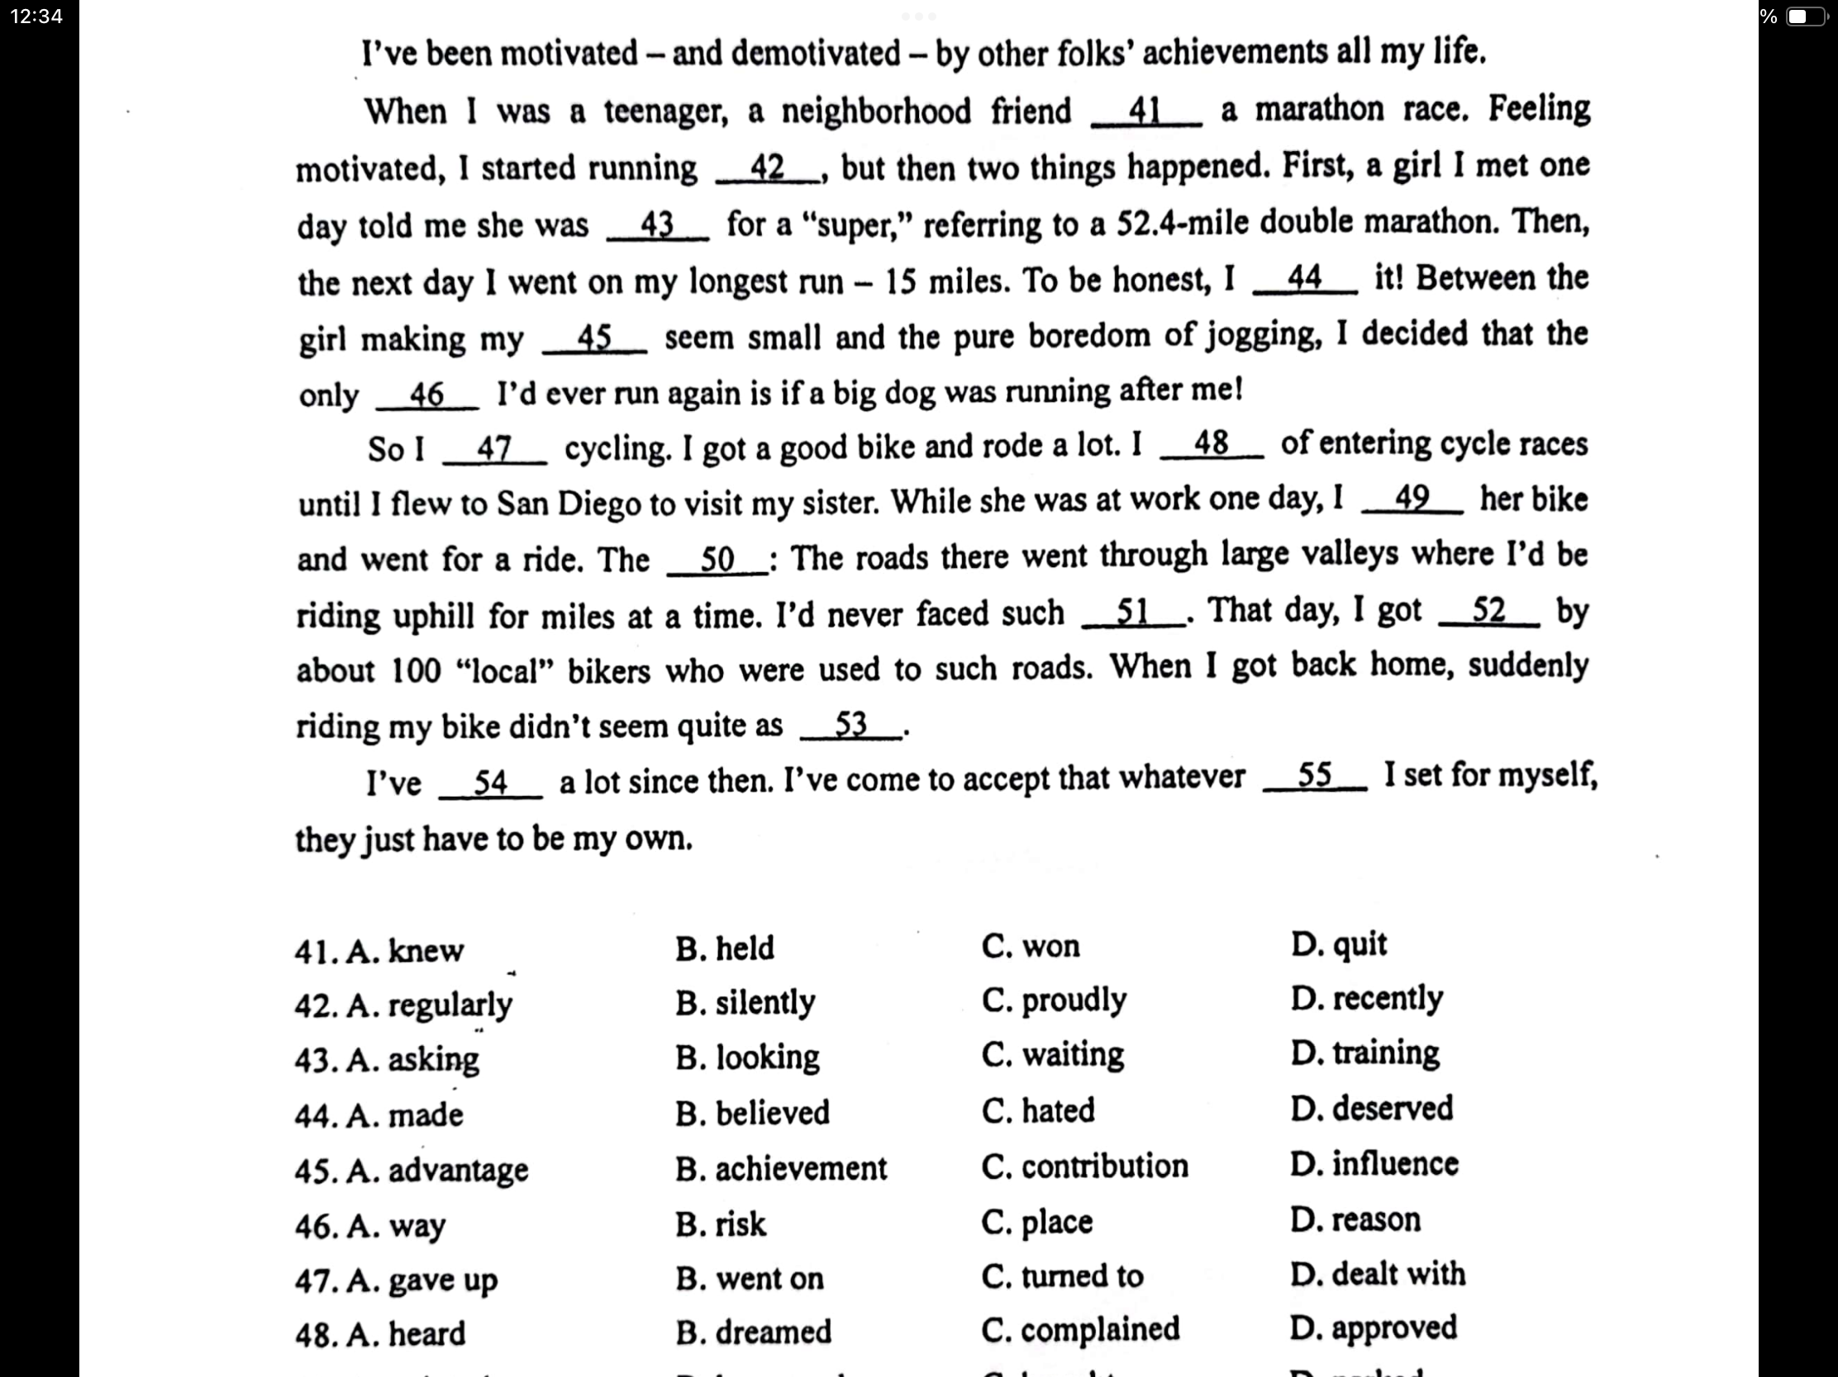
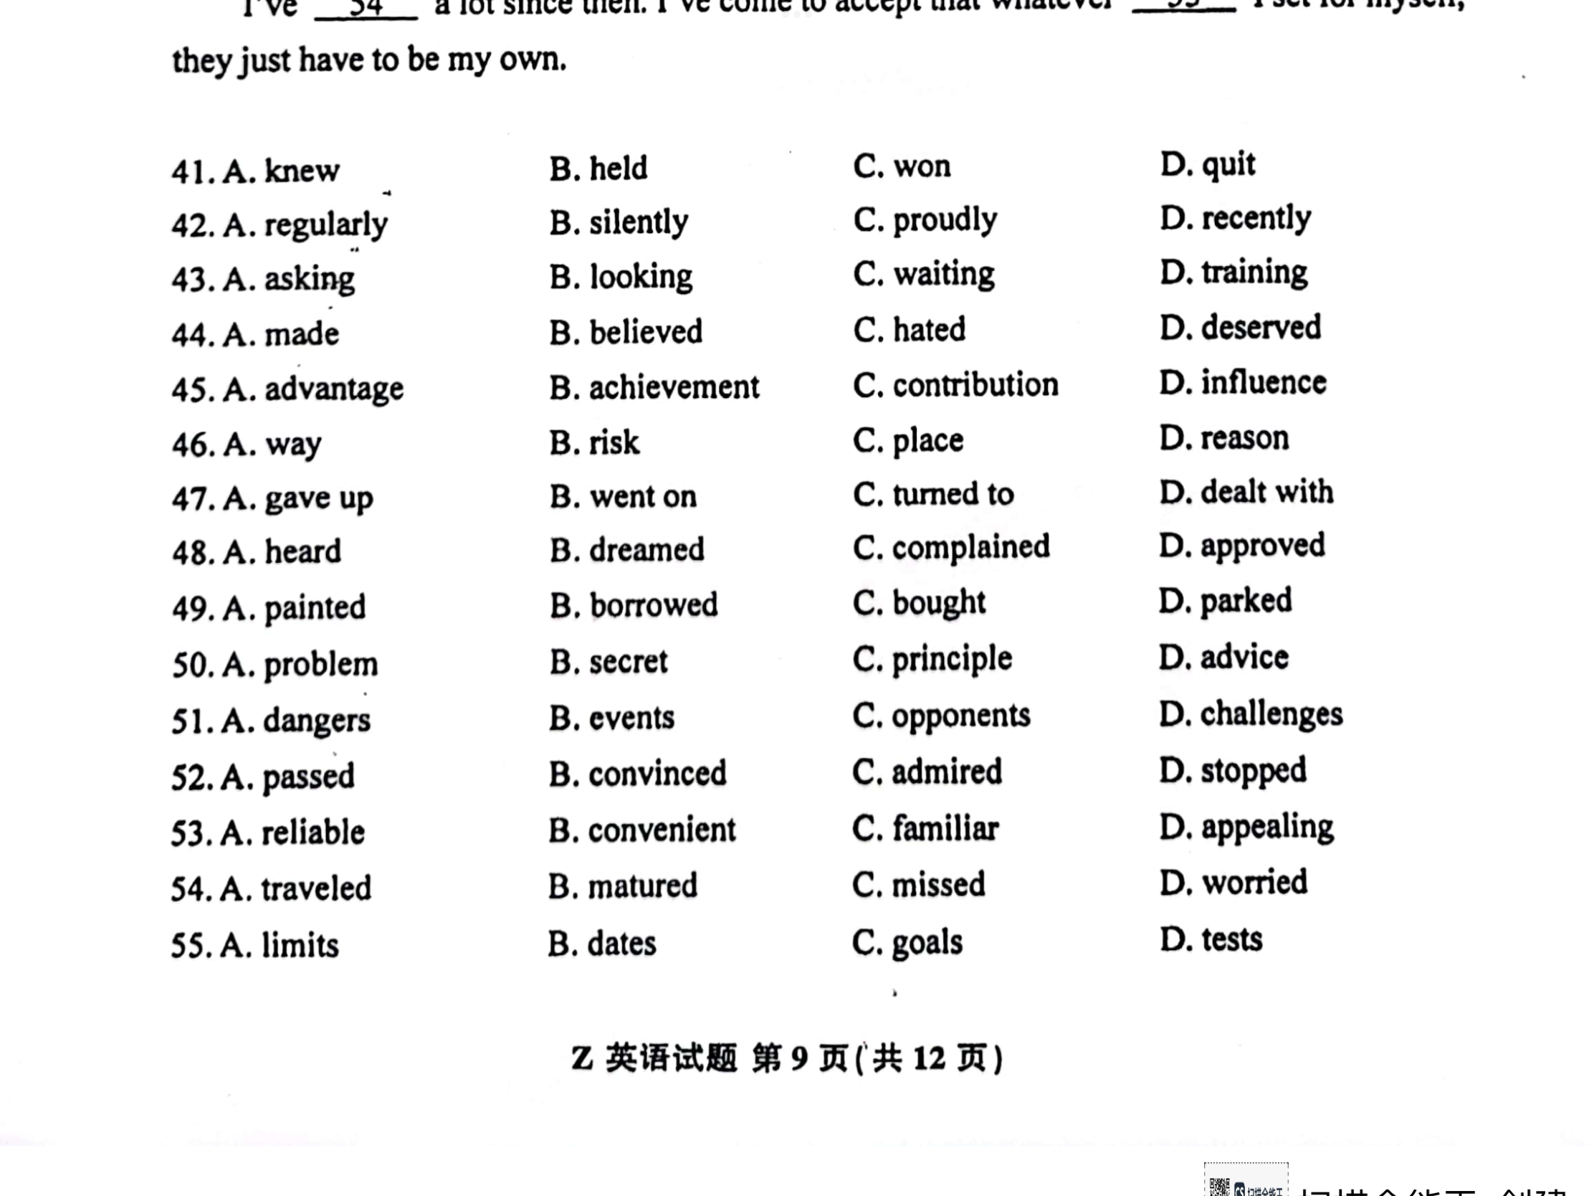
完形填空
精读首尾句，快速了解文本中心及主题。通过首句可知作者的人生在别人的影响之下颠来倒去，而尾句则是得到感悟“目标要符合自己的内心”！
解题策略：
1.精读首尾句
2.人、事、情三维解读
3.注重前后文逻辑

Slide 23
完形填空

Slide 24
完形填空

Slide 25
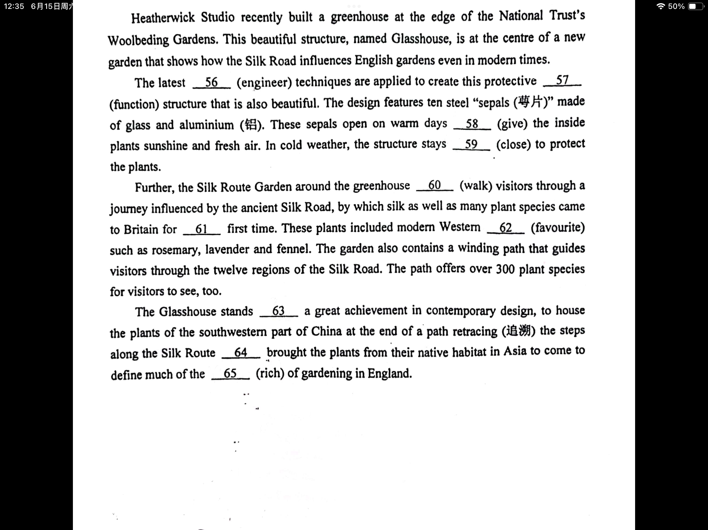
语法填空
56.词性转换 engineering
57.词性转换 functional
58.非谓语 to give
59.非谓语 closed
60.谓语动词时态 walks
61.定冠词 the
62.名词复数 favourites
63.介词 as
64.定语从句先行词 that/which
65.词性转换 richness

Slide 26
语法填空
56.整个构成名词短语被the latest修饰做句子的主语
57.和protective一起作定语修饰名词structure
58.做目的状语，表明在天气温暖时打开这些萼片的目的
59.作stay的表语，表示“保持关着的状态”，与前一句在天气温暖时打开的状态刚好相反

Slide 27
语法填空
60.空前是句子的主语，此处walk作谓语动词
62.整个部分作include的宾语，前两个为形容词都修饰后面这个名词，such as列举多种花，因而前面的名词应为复数
61.for the first time首次（固定短语）

Slide 28
语法填空
63.这个玻璃温室作为当代设计的一个巨大成就矗立在那里，而不是“代表了一个巨大成就”
64.引导定语从句，用于修饰前面的先行词the silk road
65.the richness of…的丰富性

Slide 29
语法填空
关键能力
1.句子结构分析（56/58/60/62/64）
2.句间/句内逻辑分析（58/59/63）
3.词汇变形方法（56/57/65）

Slide 30


总结与建议
01 整体意识
不管何种题型，务必先通过首尾句宏观把握语篇的主旨要义和主题意义
02 逻辑思维
时刻关注语篇中的显性逻辑（标出逻辑词），揣摩内容间的隐形逻辑关系
03 句子分析
熟练掌握基本句型及句子成分，能快速找到句子的主干
04 词汇素养
用英文释义来理解课标词/短语，拓展上下义词、正反义词，熟练掌握构词法

Slide 31

THANK YOU!

